Slide 1
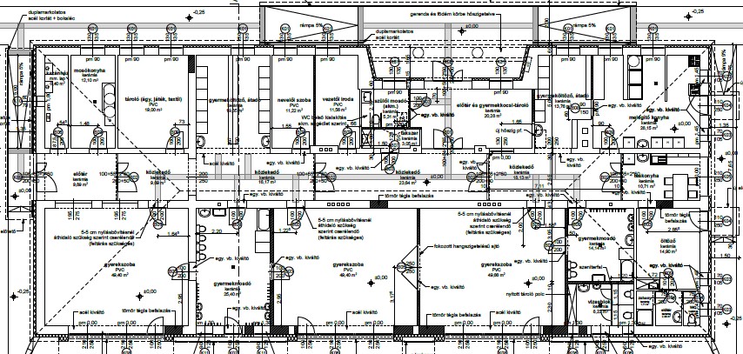
Irányfény világítás
Biztonsági világítás

